Slide 1

Editeur NotePad ++
Ecrire, Concevoir…

Slide 2
L’éditeur NotePad ++
Permet d’écrire du texte brut…
Permet d’écrire du code !

Slide 3
L’éditeur NotePad ++
Il existe différents autres éditeurs de texte, mais également des logiciels spécifiques qui permettent d’écrire du CODE !

Slide 4


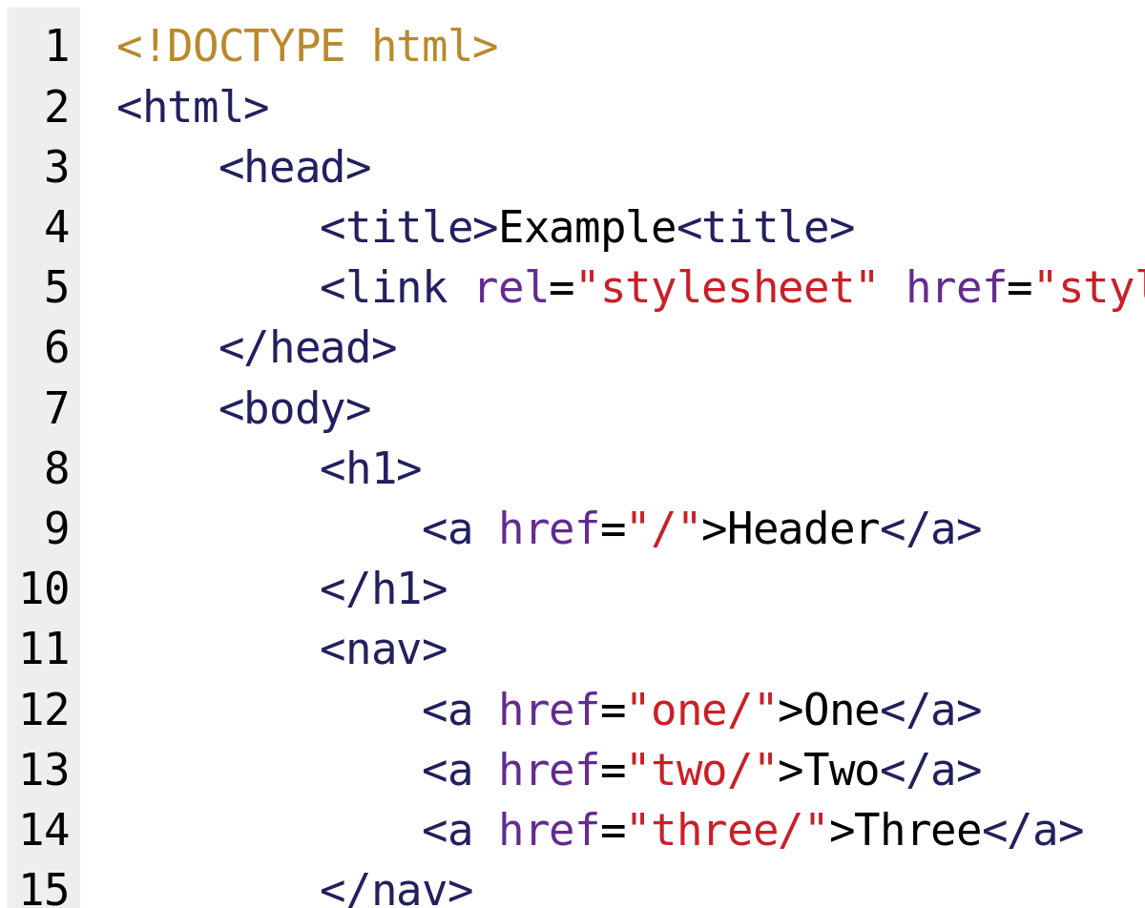
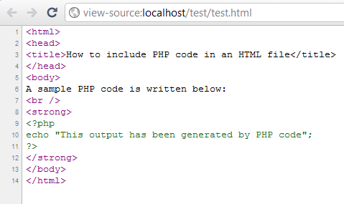
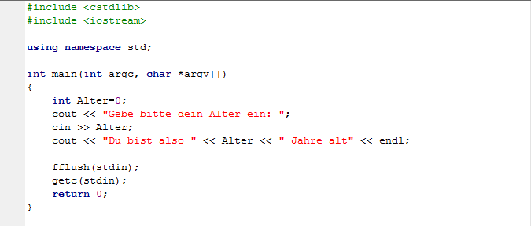
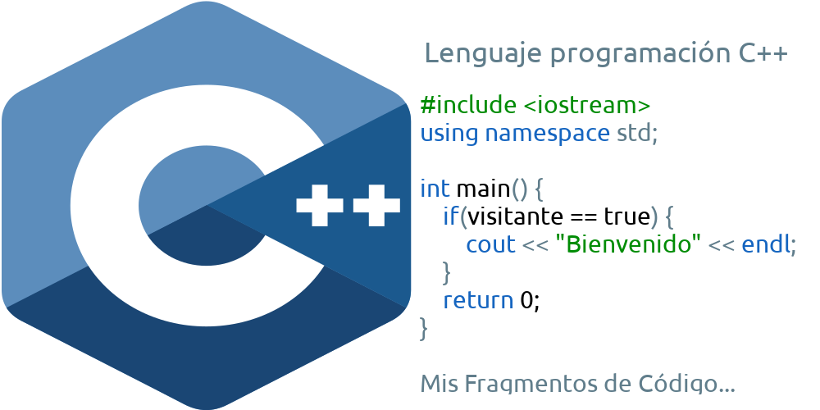
Du « CODE » qu’est-ce que c’est ?

Slide 5

Définition « CODE »
Un code est définit par un langage informatique et inversement….
Chaque langage employé pour envoyé des ordres et / ou être interprété par un ordinateur
On peut écrire un langage à l’aide d’un éditeur de texte simple ou d’un logiciel adapté,
L’ordinateur comprend le langage par interprétation ou par compilation (langage machine à

Slide 6
A quoi sert un langage informatique ?
Un langage informatique sert à envoyer des ordres, des instructions à un ordinateur.
Il peut être compilé ou non.
Ainsi, il permet de créer des pages internet, des logiciels et autres programmes ou applications destinées à des systèmes fixes, mobiles ou embarqués.

